Slide 1
Объектно-событийное программирование
Тема 16

Slide 2
Делегаты
Делегат (delegate) — это класс, который позволяет хранить ссылки на функции.
[спецификаторы ] delegate тип имя_делегата ( [ параметры ] )
Спецификаторы:
new,
public,
protected,
internal,
private.
Тип функции
Параметрыфункции
public delegate int Handler ( int i );

Slide 3
Делегаты
После определения делегата можно объявлять переменную с типом этого делегата:
Далее этой переменной можно присвоить ссылку на любую функцию, которая имеет точно такой же возвращаемый тип и список параметров, как и у делегата:
После этого функцию можно вызывать с использованием переменной делегата так, будто бы это и есть сама функция:
Handler h;
int func(int x){return x+5;}
h=func;
Console.WriteLine(h(5));

Slide 4
Делегаты
Задача 1: Написать программу, которая в одномерном массиве целых чисел находит:
- количество отрицательных чисел;
- количество положительных чисел;
- минимальный элемент;
- максимальный элемент.

Slide 5
Делегаты
Перебрать элементы массива, каждый элемент сравнить с 0.
Перебрать элементы массива, каждый элемент сравнить с 0.
Перебрать элементы массива, каждый элемент сравнить с минимальным
Перебрать элементы массива, каждый элемент сравнить с максимальным.
Notes:
Абстракция.
Чем выше уровень абстракции, тем проще что-то менять в программе

Slide 6
Задача 1
delegate int Handler(int x, int res);
static int ForEach(int[]mas, int res, Handler h)
{
for(int i=0; i<mas.Length; i++)
{
res = h(mas[i], res);
}
return res;
}

Slide 7
Задача 1
static int CountNeg(int x, int count)
{
if (x < 0) count++;
return count;
}
static int CountPos(int x, int count)
{
if (x >= 0) count++;
return count;
}
static int Min(int x, int m)
{
if (x < m) return x;
else return m;
}
static int Max(int x, int m)
{
if (x > m) return x;
else return m;
}

Slide 8
Задача 1
static void Main(string[] args)
{
int[] mas = { 1, -2, 3, -4, -5, 6, 7, -8, 9, 0 };
int res = 0;
Console.WriteLine($"Количество отрицательных:{ForEach(mas, res, CountNeg)}");
Console.WriteLine($"Количество положительных:{ForEach(mas, res, CountPos)}");
Console.WriteLine($"Минимальный:{ForEach(mas, res, Min)}");
Console.WriteLine($"Максимальный:{ForEach(mas, res, Max)}");
}

Slide 9
Поддержка многоадресатной передачи (multicasting)
Многоадресатная передача — это способность создавать список (цепочку) вызовов методов, которые должны автоматически вызываться при вызове делегата.
В пространстве имен System определены два класса: Delegate и MulticastDelegate.
При определении делегата в качестве базового компилятором назначается один из этих классов в зависимости от типа возвращаемого значения: для типа void базовым является MulticastDelegate, для остальных типов – Delegate.
Существенным отличием этих двух типов делегатов является возможность сохранения в одном делегате типа MulticastDelegate указателей сразу на несколько функций. Эти указатели хранятся в виде списка, который называют списком вызова. При обращении к такому делегату функции будут выполняться по очереди в порядке их помещения в список вызова.

Slide 10
Поддержка многоадресатной передачи (multicasting)
Добавить функцию в список вызова можно с помощью статического метода Combine(), который сцепляет списки вызовов или массивы делегатов (метод получает в качестве параметра массив делегатов), или двух делегатов (метод получает в качестве параметров два делегата):
Delegate Combine(Delegate[]);
Delegate Combine(Delegate, Delegate);
Также для этих целей можно использовать перегруженную операцию "+=". Второй операнд операции представляет собой делегат или функцию, которая добавляется в список вызова исходного делегата.
Обратную операцию – удаление метода из списка вызова выполняют статический метод Remove() и операция "-=".
Delegate Remove(Delegate, Delegate);
Удаляется последнее вхождение метода или списка вызовов делегата из списка вызовов другого делегата

Slide 11
Делегаты
Задача 2: Написать программу для модификации строки ( удаление пробелов, замена пробелов дефисами, переворот строки).

Slide 12
Delegate void strMod( ref string stx);
class ModifyString
{
public void RepaceSpaces(ref string str)
{
Console.WriteLine("Замена пробелов на тире");
str=str.Replace(' ', '-');
}
public void RemoveSpaces(ref string str)
{
Console.WriteLine("Удаление пробелов");
string temp = "";
foreach (char x in str)
if (x != ' ') temp += x;
str = temp;
}
public void ReverseString(ref string str)
{
Console.WriteLine("Переворот строки");
char[] tempArr = str.ToCharArray();
Array.Reverse(tempArr);
str = new string(tempArr);
}
}
Notes:
Можно сделать статические методы
12

Slide 13
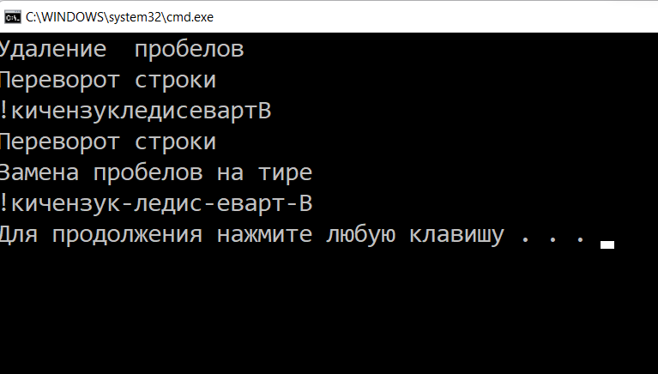
static void Main(string[] args)
{
ModifyString ms =new ModifyString();
string str = "В траве сидел кузнечик!";
strMod sm1 = ms.RemoveSpaces;
sm1 += ms.ReverseString;
sm1(ref str);
Console.WriteLine(str);
sm1 -= ms.RemoveSpaces;
sm1 += ms.RepaceSpaces;
str = "В траве сидел кузнечик!";
sm1(ref str);
Console.WriteLine(str);
}

Slide 14
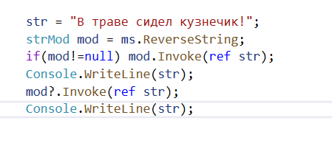
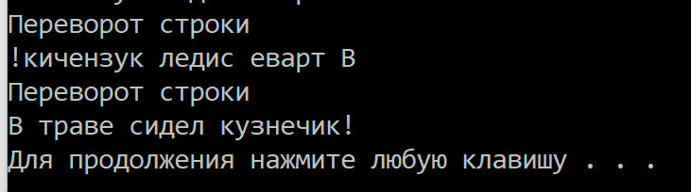
Использование метода Invoke()

Slide 15
События
Событие (объектно-ориентированное программирование) — Википедия (wikipedia.org)
Событие в объектно-ориентированном программировании — это сообщение, которое возникает в различных точках исполняемого кода при выполнении определённых условий.
События предназначены для того, чтобы иметь возможность предусмотреть реакцию программного обеспечения.
Для решения поставленной задачи создаются обработчики событий: как только программа попадает в заданное состояние, происходит событие, посылается сообщение, а обработчик перехватывает это сообщение.
В общем случае в обработчик не передаётся ничего, либо передаётся ссылка на объект, инициировавший (породивший) обрабатываемое событие. В особых случаях в обработчик передаются значения некоторых переменных или ссылки на какие-то другие объекты, чтобы обработка данного события могла учесть контекст возникновения события.
Notes:
Определения говорят о том, как использовать событие: чтобы сообщить о том, что что –то произошло

Slide 16
События
C# и .NET | События (metanit.com)
События сигнализируют системе о том, что произошло определенное действие. И если нам надо отследить эти действия, то как раз мы можем применять события.
Обработка и вызов событий | Microsoft Docs
Событие — это сообщение, посланное объектом, чтобы сообщить о совершении действия.
Это действие может быть вызвано пользовательским взаимодействием, например нажатием кнопки, или какой-то другой программной логикой, например изменением значения свойства.
Объект, вызывающий событие, называется отправителем событий.
Отправителю событий не известен объект или метод, который будет получать (обрабатывать) созданные им события.
Notes:
Определения говорят о том, как использовать событие: чтобы сообщить о том, что что –то произошло

Slide 17
События
События C# по-человечески / Хабр (habr.com)
Событие, это не что иное, как ситуация, при возникновении которой, произойдет действие или несколько действий.
Событие — это объект типа делегат, при вызове которого, будут запущены все, подписавшиеся на момент вызова события, методы заданной сигнатуры.
Подписка =сохранить адрес метода.
Notes:
Есть делегат для именованных методов (msdn)
17

Slide 18
События
Событие
адрес
event делегатСобытия имяСобытия;
События позволяют классу или объекту уведомлять другие классы или объекты о возникновении каких-либо ситуаций.
Класс, отправляющий (или вызывающий) событие, называется издателем, а классы, принимающие (или обрабатывающие) событие, называются подписчиками.
Издатель
Событие
Подписчик
Метод

Slide 19
События
Событие
адрес
Под подпиской на событие подразумевается предоставление кода, который должен выполняться при генерации данного события, в виде обработчика событий.
На событие можно подписывать несколько обработчиков, которые будут вызываться при генерации этого события.
Сами обработчики событий представляют собой просто функции. Единственным ограничением для такой функции является то, что ее возвращаемый тип и параметры должны обязательно соответствовать тем, которых требует событие. Это ограничение задается делегатом.
Издатель
Событие
Подписчик
Метод (обработчик события)

Slide 20
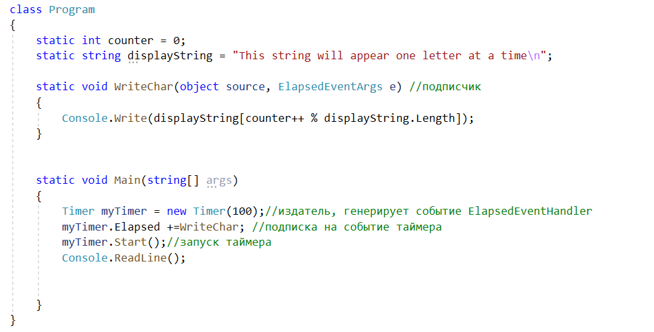
События

Slide 21
Определение событий
Перед определением события требуется обязательно определить тип делегата.
delegate void MyEventHandler();
2. Объявляем класс-издатель, в котором будет генерироваться событие
class MyEvent
{
public event MyEventHandler SomeEvent; //событие
// Этот метод вызывается для генерирования события
public void OnSomeEvent()
{
//проверяем, есть ли элементы в списке вызова
if (SomeEvent != null)
SomeEvent();//вызываем метод, подписанный на событие
}
}

Slide 22
Определение событий
Объявляем класс – подписчик, в котором будет метод, подписанный на событие
class EventDemo
{
static void handler() // Обработчик события
{
Console.WriteLine("Произошло событие.");
}
static void Main(string[] args)
{
MyEvent evt = new MyEvent();
// Добавляем метод handler() в список вызовов события - подписка
evt.SomeEvent += new MyEventHandler(handler);
// Генерируем событие,
evt.OnSomeEvent();
}
}

Slide 23
Задача 3
Разработать класс Matrix, который формирует двумерный массив, используя ДСЧ, а затем печатает этот массив.
Информация о том, какое число сформировано, в какой строке и в каком столбце оно находится должна записываться в список строк класса Journal.
1
5
8
Число 1 записано в строку 0 столбец 0
Число 5 записано в строку 0 столбец 1
Число 8 записано в строку 0 столбец 2

Slide 24
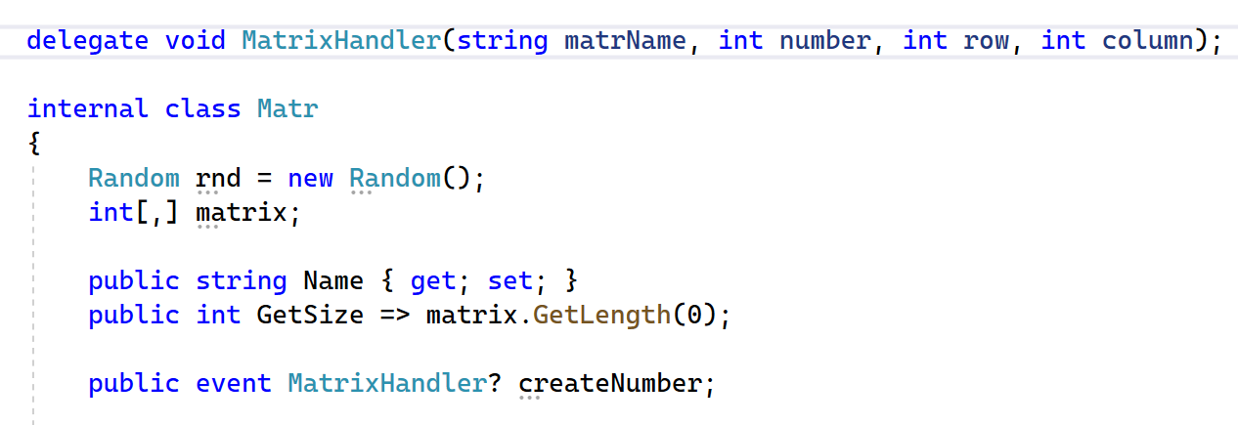
Задача 3
Делегат
для описания события
Издатель
Событие

Slide 25
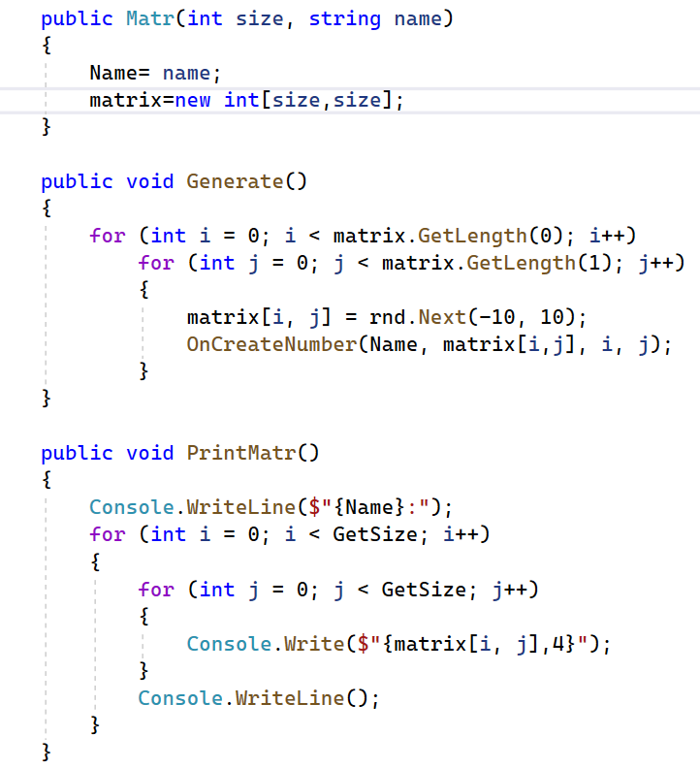
Задача 3
Метод для генерации события

Slide 26
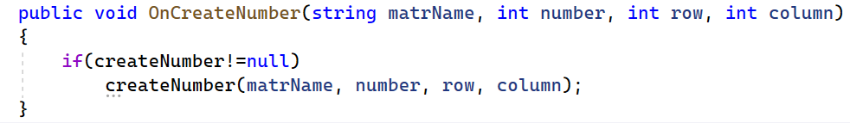
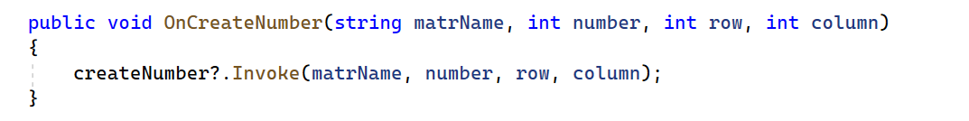
Задача 3
Генерация события
ИЛИ

Slide 27
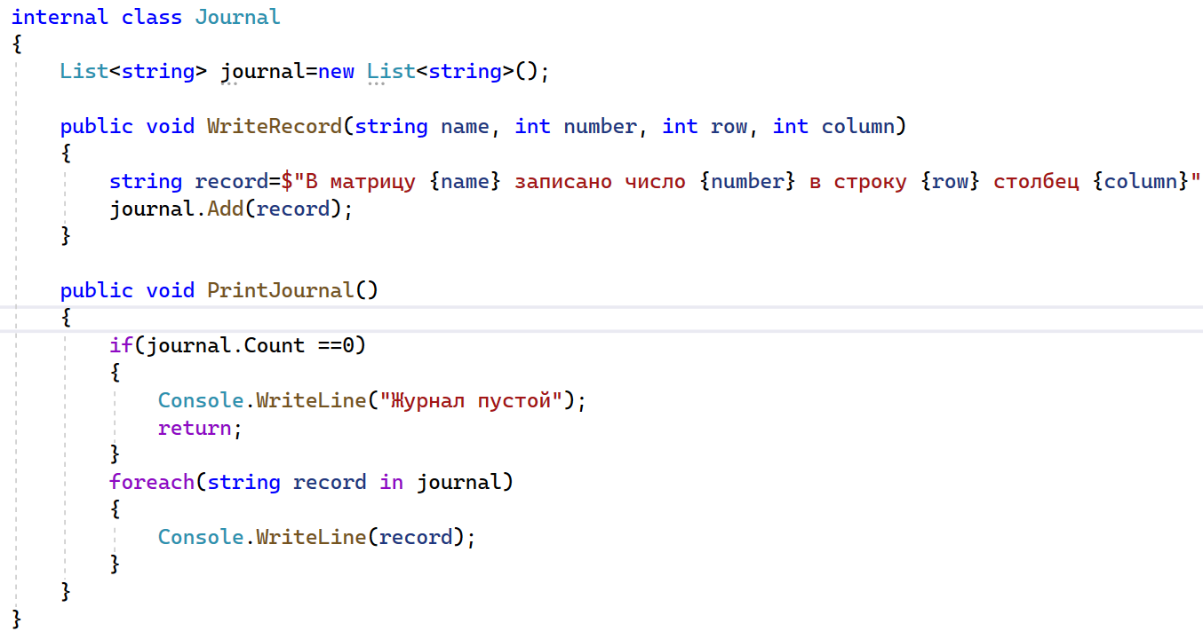
Задача 3
Подписчик
Обработчик события

Slide 28
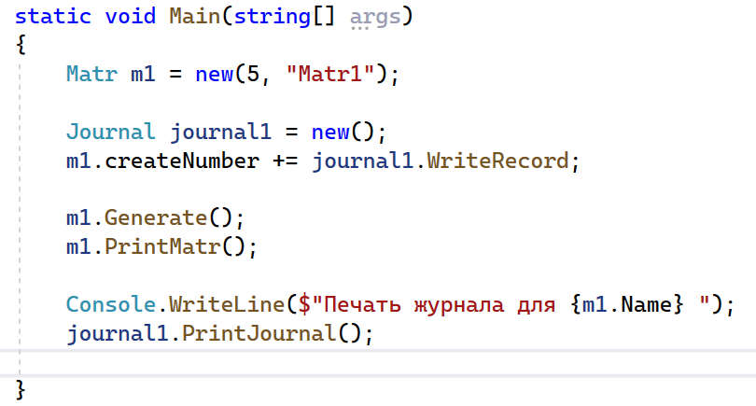
Задача 3
Подписка

Slide 29
Задача 3
delegate void MatrixHandler(string matrName, int number, int row, int column);
class Matr
int[,] matrix;
public string Name { get; set; }
public event MatrixHandler? createNumber;
class Journal
List<string> journal=new ();
public void WriteRecord(string name, int number, int row, int column){
journal.Add($"В матрицу {name} записано число {number}, строка {row}, столбец {column}");}
ИЗДАТЕЛЬ
ПОДПИСЧИК
static void Main(string[] args)
{
. . . .
m1.createNumber += journal1.WriteRecord;
Подписка

Slide 30
Требования Microsoft к событиям
Обработчики событий должны иметь два параметра:
Первый должен быть ссылкой на объект, который будет генерировать событие.
Второй должен иметь тип EventArgs и содержать остальную информацию, необходимую обработчику.
Таким образом, .NET-совместимые обработчики событий должны иметь следующую общую форму записи:
void handler (object source, EventArgs arg) {…}
Объект, который генерирует событие
Информация, которая нужна обработчику

Slide 31
Универсальные обработчики событий
Данные, связанные с событием, могут быть предоставлены с помощью класса данных события.
Класс EventArgs является базовым типом для всех классов данных событий.
Можно использовать один обработчик событий для нескольких идентичных событий, генерируемых разными объектами.
Чтобы знать, какой объект сгенерировал событие, в качестве параметра обработчика событий нужно отправить ссылку на объект, генерирующий это событие.
delegate void MatrixHandler(string matrName, int number, int row, int column);
delegate void MatrixHandler(object source, MatrixEventArgs args);

Slide 32
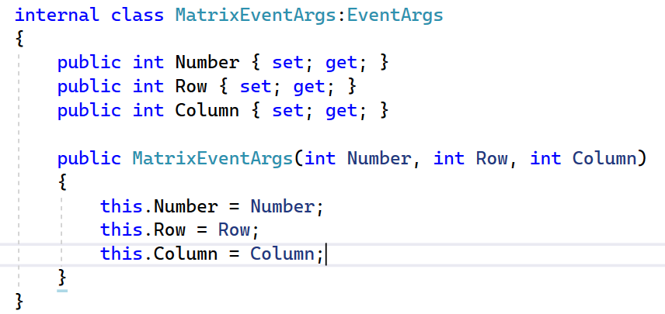
Задача 4
Notes:
Конвертик для упаковки информации

Slide 33
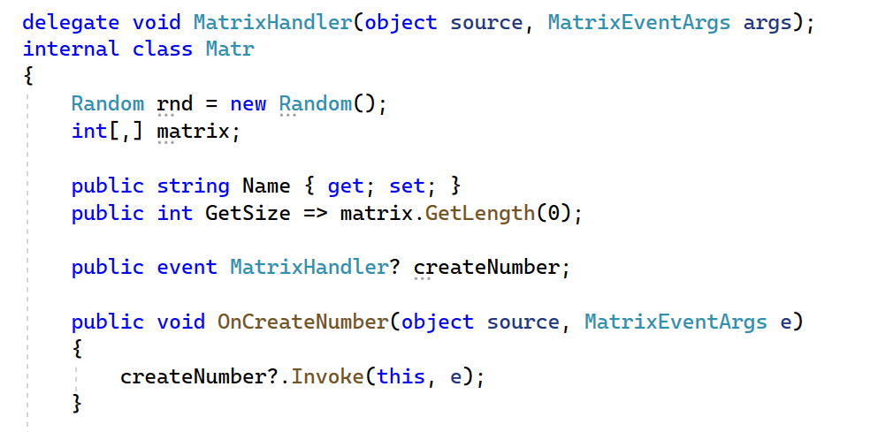
Задача 4

Slide 34
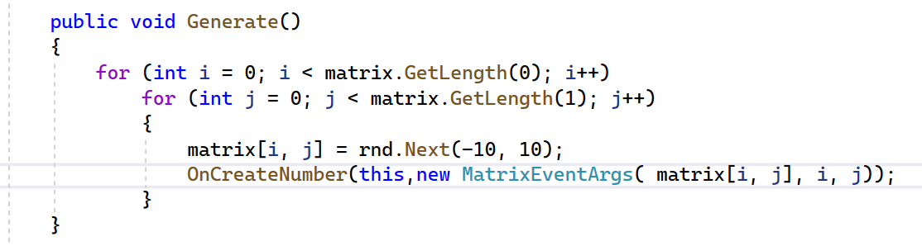
Задача 4
Упаковали информацию в «конвертик»

Slide 35
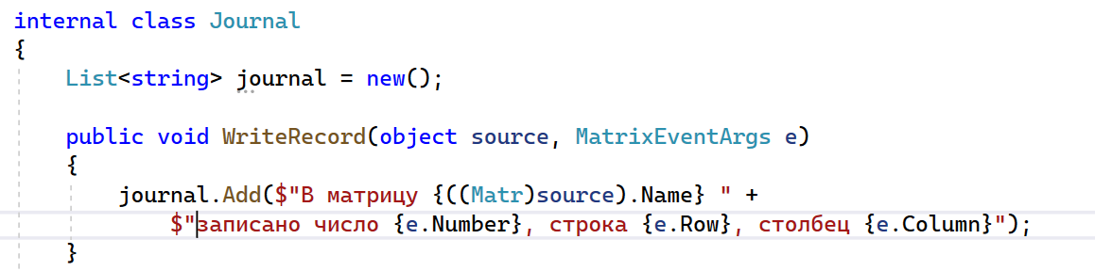
Задача 4
Достали информацию из «конвертика»

Slide 36
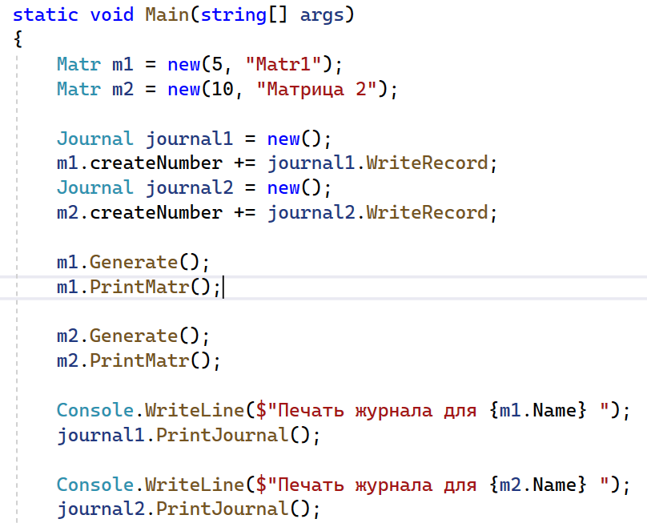
Задача 4
Notes:
подписка

Slide 37
Анонимные методы
Анонимным методом называется метод, который не является методом какого-либо определенного класса.
Анонимный метод создается для применения в качестве целевого метода для делегата.
delegate (параметры)
{
// Код анонимного метода.
};

Slide 38
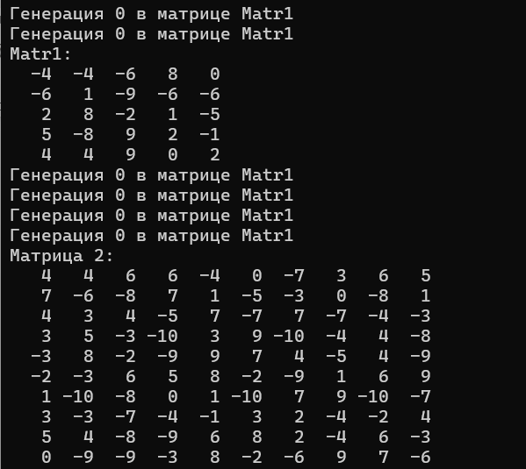
Анонимные методы
Добавим вывод о генерации 0 элемента в матрице на консоль
internal class Matr
{
. . . . .
public event MatrixHandler? createNumber;
public event MatrixHandler? createZero;
. . . . . .
static void Main(string[] args)
{
. . . . . .
m1.createZero += delegate { Console.WriteLine($"Генерация 0 в матрице {m1.Name} "); };
m2.createZero += delegate { Console.WriteLine($"Генерация 0 в матрице {m1.Name} "); };
. . . . . .

Slide 39
Лямбда-выражения
Лямбда-выражения (lambda expressions) являются новой конструкцией в С# 3.0 и могут упрощать некоторые аспекты программирования на языке С#.
Лямбда-исчисление лежит в основе функциональных языков программирования.
Выражение в лямбда-исчислении представлено в префиксной форме: a+b ⬄ +(a,b)
λx. ( λ абстракция) – это выражение, определяющее функцию, где х – формальный параметр функции. Например λx.+х1 ⬄ x+1, +x1 – тело функции.
(λx.+х1) 4 ⬄ f(x){return x+1;},
f(4), т. е. 4 – фактический параметр функции.

Slide 40
Лямбда-выражения
Лямбда-выражения можно использовать для упрощения синтаксиса анонимных методов.
Лямбда-выражение состоит из трех частей:
список (нетипизированных) параметров;
операция =>;
оператор.
Пример:
x => x * x /*задает параметр с именем x и возвращает квадрат значения x*/
Можно назначить это выражение типу делегата:
delegate int Function(int i);
static void Main(string[] args)
{
Function Sqr = x => x * x;
int j = Sqr(5);
}

Slide 41
Параметры лямбда-выражений
Типы операндов, используемых в лямбда-выражении не определяются:
(paramA, paramB) => paramA + paramB;
Типы операндов можно определить:
(int paramA, int paramB) => paramA + paramB;
ошибка!!!
(int paramA, paramB) => paramA + paramB;
Если параметр только один, то круглые скобки можно опустить:
paramA => paramA + paramА;
ошибка!!!
paramA, paramB => paramA + paramB;
Можно определять лямбда-выражения, не имеющие параметров:
() => Math.PI;

Slide 42
Тело операторов лямбда-выражений
В лямбда-выражении можно использовать несколько операторов:
(param1, param2) =>
{
// Здесь идет несколько операторов.
//если результат отличен от void
[return результат]
}

Slide 43
Анонимные методы
Добавим вывод о генерации 0 элемента в матрице на консоль
internal class Matr
{
. . . . .
public event MatrixHandler? createNumber;
public event MatrixHandler? createZero;
. . . . . .
static void Main(string[] args)
{
. . . . . .
m1.createZero +=delegate(object source, MatrixEventArgs e)
{ Console.WriteLine($"Генерация 0 в матрице {m1.Name} "); };
m2.createZero += delegate (object source, MatrixEventArgs e)
{ Console.WriteLine($"Генерация 0 в матрице {m1.Name} "); };
. . . . . .

Slide 44
Использование лямбда-выражений и анонимных методов
При добавлении обработчика событий для какого-то события необходимо выполнить следующие шаги:
Объявить переменную с типом делегата, используемого для события.
Определить метод обработчика событий, причем так, чтобы его возвращаемый тип и параметры совпадали с возвращаемым типом и параметрами делегата, требуемого для подписываемого события.
Инициализировать переменную делегата экземпляром типа делегата, который ссылается на метод обработчика событий.
Добавить переменную делегата в список подписчиков события.
Notes:
Сложный способ
44

Slide 45
Использование лямбда-выражений и анонимных методов
На практике обычно переменная для хранения делегата не используется, а экземпляр делегата просто используется при подписке на событие.
Компилятор С# сможет достигать точно такого же результата и с помощью даже меньшего количества кода.
1 способ (полный)
Timer myTimer = new Timer(100) ;
/* подписка на событие Elapsed объекта Timer* /
myTimer.Elapsed += new ElapsedEventHandler(WriteChar);
2 способ (сокращенный)
myTimer.Elapsed += WriteChar;
Notes:
упрощаем
45

Slide 46
Использование лямбда-выражений и анонимных методов
myTimer.Elapsed += delegate(object source, ElapsedEventArgs e)
{
Console.WriteLine("Обработчик события будет вызван через {0} миллисекунд.", (source as Timer).Interval);
};
myTimer.Elapsed += (source, e) => Console.WriteLine("Обработчик события будет вызван через {0} миллисекунд.", (source as Timer).Interval);
3 способ (анонимные методы)
4 способ (лямбда-выражения)
Notes:
Еще упрощаем
Использование анонимного метода с возвращаемым типом и параметрами, соответствующими возвращаемому типу и параметрам делегата, который требуется для подписываемого события.
Лямбда-выражения можно использовать для упрощения синтаксиса анонимных методов.
46

Slide 47
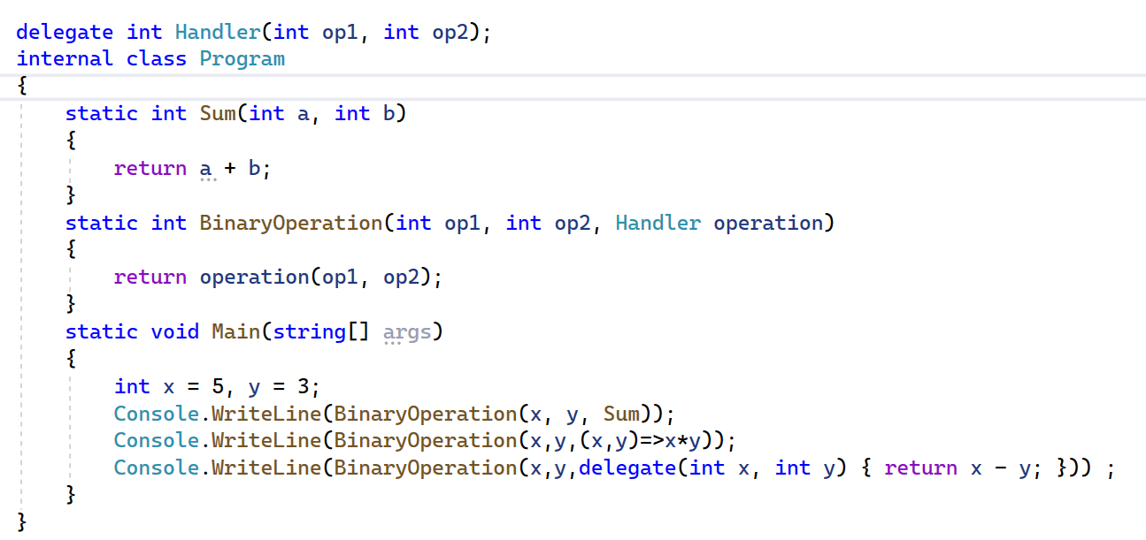
Использование анонимных делегатов и лямбда-выражений для передачи параметров в функцию

Slide 48
Делегат Action<T>
public delegate void Action<T>(T obj)
Данный делегат имеет ряд перегруженных версий. Каждая версия принимает разное число параметров, можно передать до 16 значений в метод.
Как правило, этот делегат передается в качестве параметра метода и предусматривает вызов определенных действий в ответ на произошедшие действия.

Slide 49
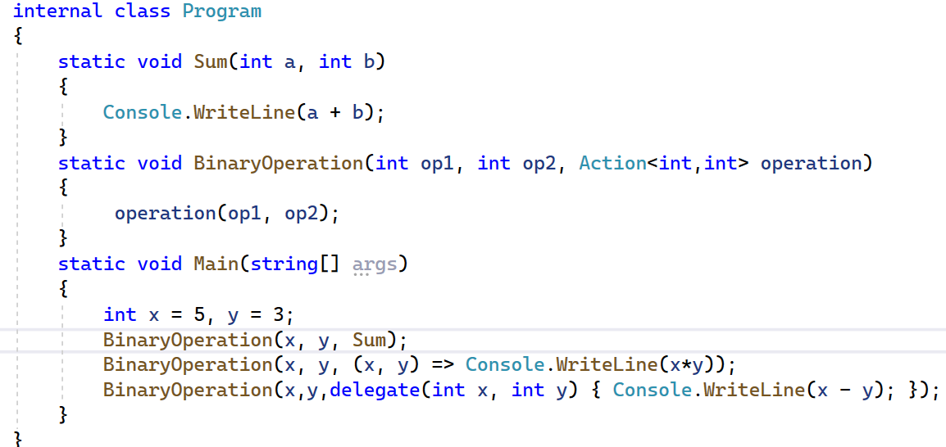
Делегат Action<T>

Slide 50
Делегат Func<T>
Делегат Func<T> возвращает результат действия и может принимать параметры.
Он также имеет различные формы: от Func<out T>(), где T - тип возвращаемого значения, до Func<in T1, in T2,...in T16, out TResult>(), то есть может принимать до 16 параметров.
TResult Func<out TResult>()
TResult Func<in T, out TResult>(T arg)
TResult Func<in T1, in T2, out TResult>(T1 arg1, T2 arg2)
и т.д.

Slide 51
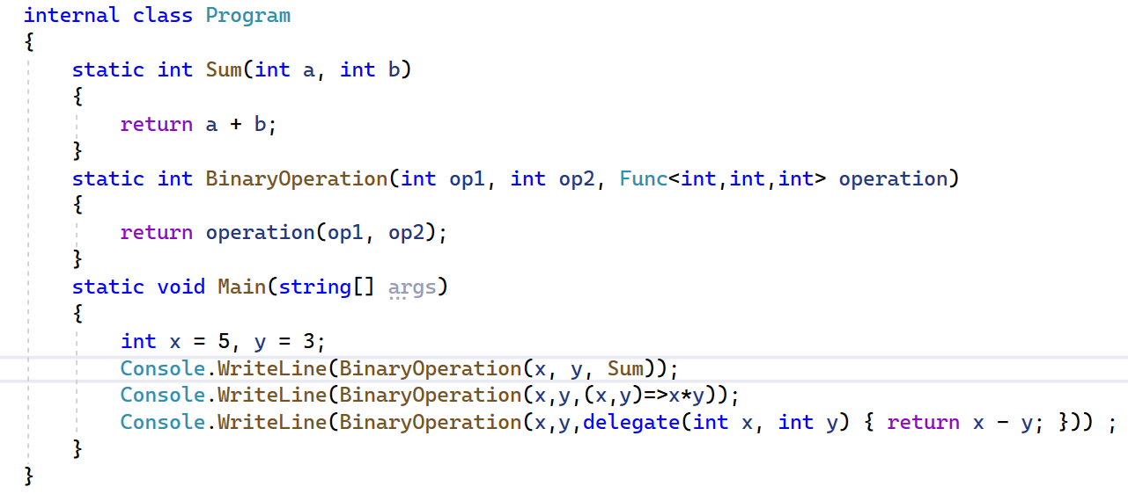
Делегат Func<T>

Slide 52
Делегат Predicate<T>
Делегат Predicate<T>, как правило, используется для сравнения, сопоставления некоторого объекта T определенному условию.
В качестве выходного результата возвращается значение true, если условие соблюдено, и false, если не соблюдено

Slide 53
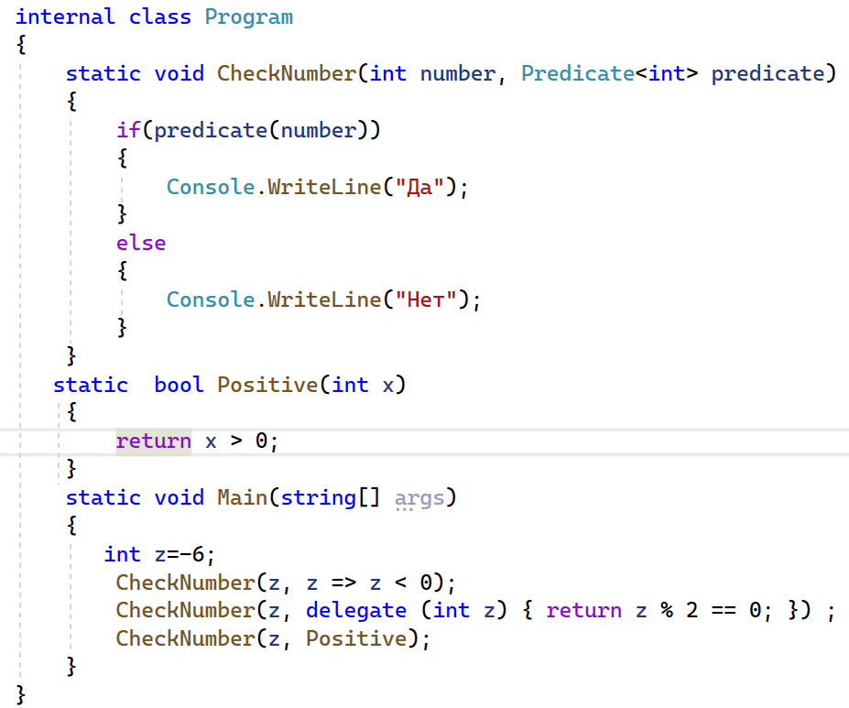
Делегат Predicate<T>

Slide 54
Задача
В коллекции целых чисел найти:
Количество отрицательных чисел,
Количество положительных чисел,
Минимальный элемент,
Максимальный элемент.

Slide 55
Делегаты
//delegate int Handler(int x, int res);
static int ForEach(int[]mas, int res, Func<int,int,int> h)
{
for(int i=0; i<mas.Length; i++)
{
res = h(mas[i], res);
}
return res;
}
static int CountNeg(int x, int count)
{
if (x < 0) count++;
return count;
}
…..
Console.WriteLine($"Количество отрицательных: {ForEach(mas, res, CountNeg)}")

Slide 56
Анонимные методы
//delegate int Handler(int x, int res);
static int ForEach(int[]mas, int res, Func<int,int,int> h)
{
for(int i=0; i<mas.Length; i++)
{
res = h(mas[i], res);
}
return res;
}
res = ForEach(mas, res, delegate (int x, int m)
{
if (x < 0) m++;
return m;
});
Console.WriteLine($"Количество отрицательных: {res}");

Slide 57
Лямбда-выражения
//delegate int Handler(int x, int res);
static int ForEach(int[]mas, int res, Func<int,int,int> h)
{
for(int i=0; i<mas.Length; i++)
{
res = h(mas[i], res);
}
return res;
}
res = ForEach(mas, res, (int x, int m)=>
{
if (x < 0) res++;
return res;
});
Console.WriteLine($"Количество отрицательных: {res}");

